Slide 1
MergeSort
Código: Guilherme Utech e Matheus Rambo
Apresentação: Matheus Rambo

Slide 2
Introdução ao MergeSort
Algoritmo de Ordenação.
Objetivo: Dividir o problema inicial em subproblemas.
Usa da técnica Dividir pra Conquistar.
Vantagem: Implementação simples.
Desvantagem: Por causa da recursão, gasta muita memória.

Slide 3
Introdução ao MergeSort
Dividir: Calcula o ponto médio da entrada. Complexidade de tempo: O(1)
Conquistar: Recursivamente resolve os subproblemas. Complexidade de tempo: 2T(n/2)
Combinar (merge): Une os subconjuntos resolvidos em um único conjunto ordenado. Complexidade de tempo: O(n)

Slide 5


Implementação Sequencial
Entrada: “dados.txt” com 500 mil valores aleatórios que vão de (-4.000, 4.000).
Implementado utilizando 3 funções:
Observe a recursividade nas linhas seguintes:

Slide 6
Implementação Sequencial
Execução do Algoritmo.

Slide 7
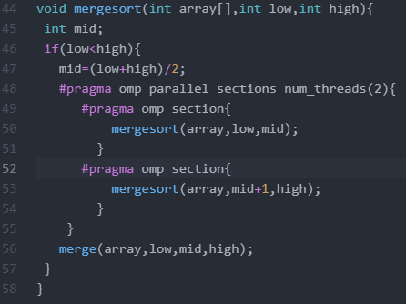
Implementação OpenMP
Entrada: Mesma da implementação sequencial.
Chamada da função mergeSort:
Função mergeSort:

Slide 8
Implementação OpenMP
Execução do Algoritmo.

Slide 9
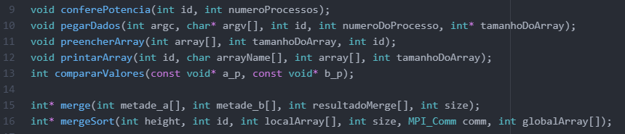
Implementação OpenMPI
Começando pelas funções:

Slide 10
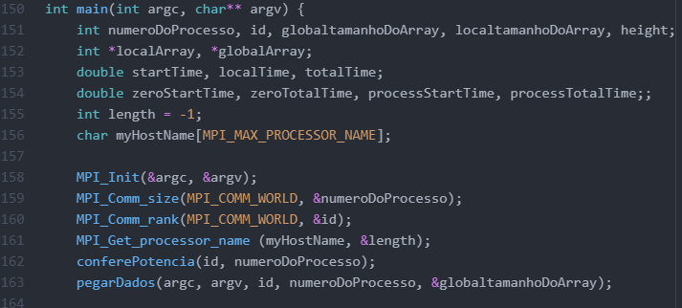
Implementação OpenMPI

Slide 11
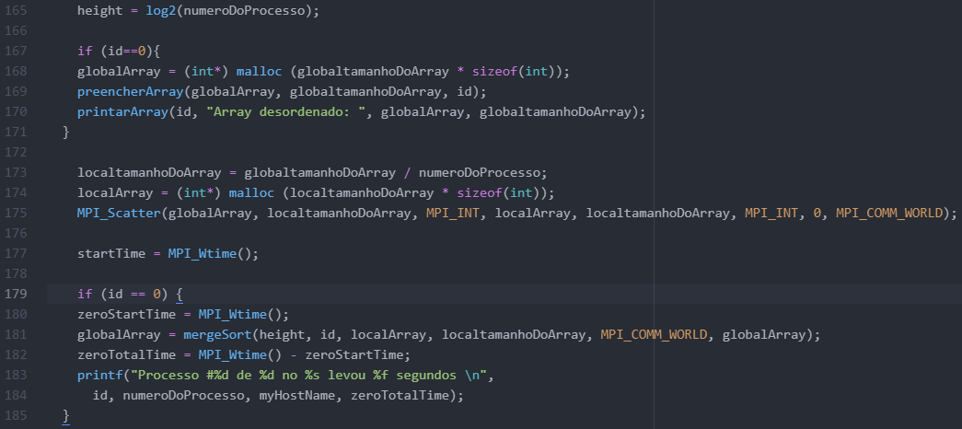
Implementação OpenMPI

Slide 12
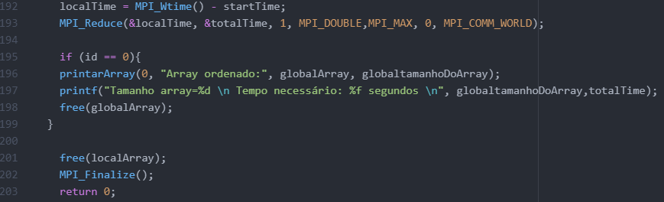
Implementação OpenMPI

Slide 13
Implementação OpenMPI
Execução do Algoritmo.

